Slide 1
ГБПОУ РС(Я) «Ленский технологический техникум «филиал Пеледуйский»
Лев Давидович Ландау

Slide 2
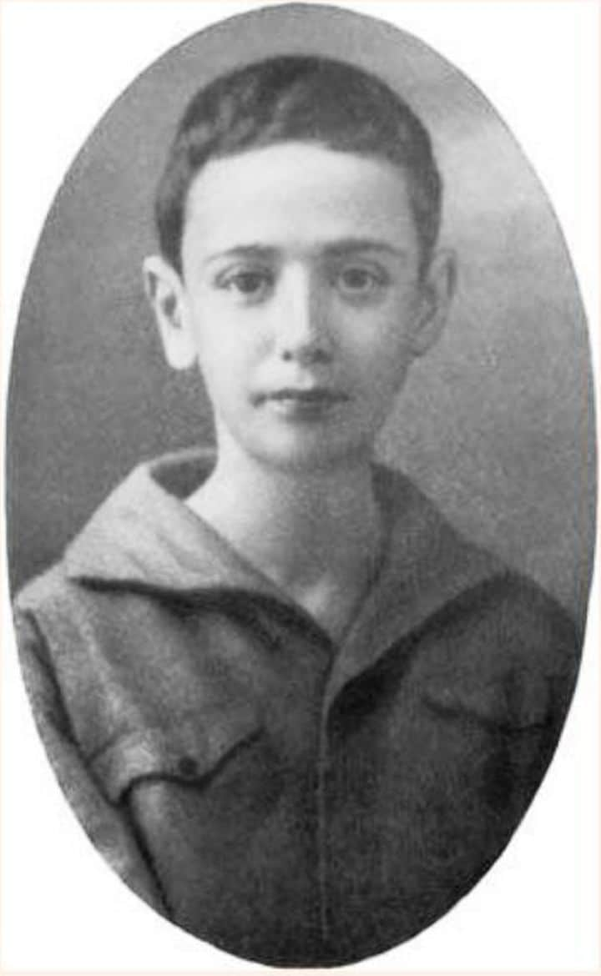
Лев Давидович Ландау родился 9 января 1908 года в Баку Уникальные способности стали видны почти сразу. В четыре года он научился читать и считать, разбирать сложные математические примеры, в 12 лет решал дифференциальные уравнения. В гимназию Лев Ландау поступил в 8 лет. В 1921 году в возрасте 13 лет он получил аттестат о среднем образовании, а в следующем году поступил одновременно на 2 факультета Бакинского университета.

Slide 3
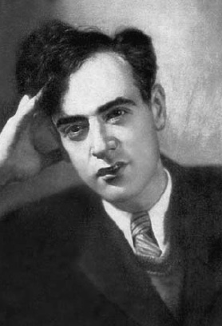
Один из крупнейших физиков прошедшего XX в. величайший универсал, внесший огромный вклад в самые различные области: квантовую механику, физику твердого тела, теорию магнетизма, теорию фазовых переходов, ядерную физику и физику элементарных частиц, квантовую электродинамику, физику низких температур, гидродинамику, теорию атомных столкновений, теорию химических реакций

Slide 4
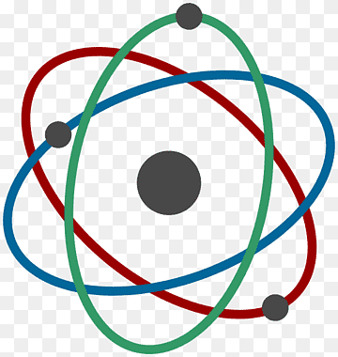
Наибольшее впечатление на Ландау произвела «невероятная красота общей теории относительности». Поэтому с направлением научной деятельности он определился уже к 18 годам, выбрав квантовую физику.

Slide 5
Научная деятельность
В 1928 году в возрасте 20-ти лет он выступил сразу с тремя докладами:
«Основания квантовой статистики»,
«Принцип причинности в современной физике»
«Магнитный электрон в волновой механике».
В 1930 году Ландау опубликовал свою первую значимую работу «Диамагнетизм металлов», выдвинувшую его в один ряд с лучшими физиками мира.
1934 году в 26 лет он без защиты получил степень доктора физико-математических наук, в 1935 году ему присвоили звание профессора

Slide 6
Награды и премии
Заслуги Ландау получили признание на родине и за рубежом. Он стал Героем Социалистического Труда, кавалером трёх орденов Ленина, орденов Трудового Красного Знамени и «Знак Почёта», лауреатом Ленинской и трёх Сталинских премий. Ландау приняли в свои ряды Датская, Нидерландская, Американская академии, Лондонское королевское и Британское физические общества. В 1960 году он получил престижные награды: медаль Макса Планка и премию Фрица Лондона. Вершиной мирового признания стала Нобелевская премия по физике.

Slide 7
С 1945 по 1953 гг. Ландау принимал активное участие в Атомном проекте. Усилия Ландау в этом проекте принесли ему высшие отличия: три Сталинские премии и звание Героя Социалистического труда. Его группа занималась количественной теорией цепного ядерного взрыва, расчётом термоядерного взрыва, расчётом эффективности первой советской водородной бомбы РДС-6с.

Slide 8
Вклад в науку
Ландау работал над теорией сверхтекучести изотопа гелия-2. В 1941 году теория была в основном построена. В 1943 году учёный стал профессором кафедры физики низких температур на физмате МГУ, в ноябре 1946 году его избрали академиком АН СССР.

Slide 9
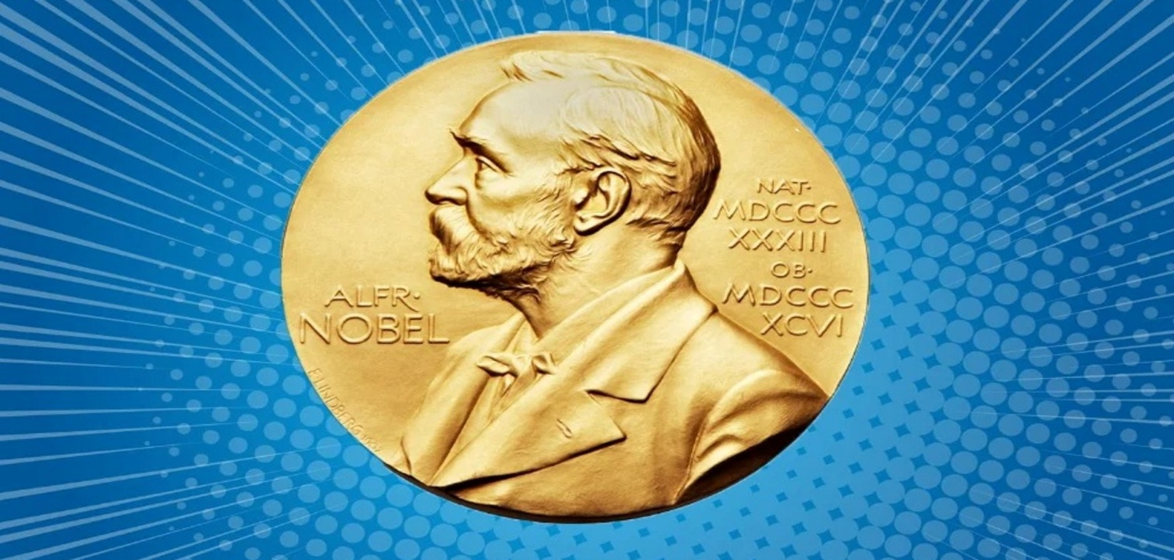
Нобелевская премия
В 1962 г. Лев Давидович Ландау — получил Нобелевскую премию по физике за разработку математической теории сверхтекучести, объясняющей свойства жидкого гелия II при температуре ниже -270,98 °С

Slide 10
Практическое применение
Сверхтекучий гелий известен как основной объект квантовой гидродинамики.
Его используется для охлаждения нагревающихся систем. Такой охладитель применяется для охлаждения сложнейших конструкций, в силу своих способностей – проникать в мельчайшие щели и самостоятельно двигаться в сторону источника тепла. (Например в качестве хладагента в ядерных реакторах . А так же для охлаждения постоянных магнитов, применяемых на термоядерных установках, что позволяет уменьшить их габариты и вес. магнит весом 4,5 кг, помещенный в ванну с жидким гелием, имеет такую же мощность, как и магнит весом 453 кг.)

Slide 11
В возрасте 60 лет, 1 апреля 1968 года Лев Ландау скончался. Сказались последствия автокатастрофы в которую он попал 1962 году Автомобиль, в котором за рулем находился ученик академика, на полном ходу при обгоне КамАЗа врезался в грузовик. Сильный удар пришелся на то место, где сидел Лев Давидович. Ученый 2 месяца не выходил из комы.

